Slide 1
Технологи (ответственный момент!) Глядят в чертёж, советуют умело, Какой необходимый инструмент Годится для порученного дела.

Slide 2
Технологический процесс
Выбор заготовки | Строгание | Сверление
Пиление | Зачистка | Разметка
Лакирование | Отделка | Сборка
Подготовительный
Обрабатывающий
Отделочный

Slide 3
Технологический процесс
Подготовительный
Обрабатывающий
Отделочный
Выбор заготовки | Строгание | Лакирование
Разметка | Пиление | Зачистка
 | Сверление | Отделка
 |  | Сборка

Slide 4
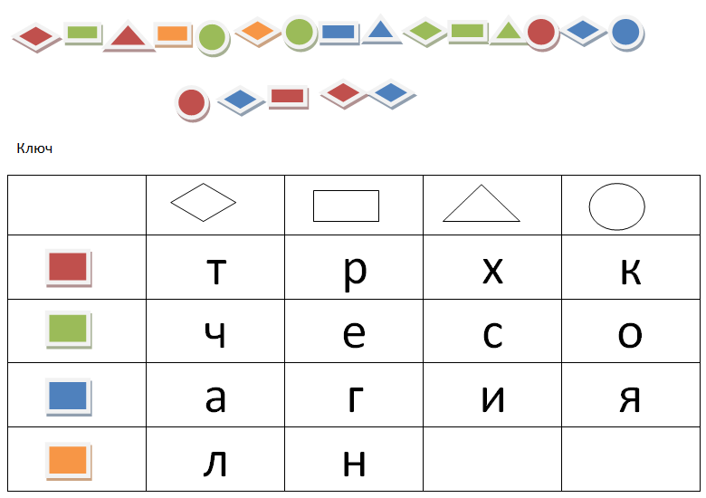

Slide 5
Технологическая карта

Slide 6
Задание № 1. Технологическая карта имеет вид таблицы, в которой излагается технологический процесс изготовления детали. Расставьте правильно названия столбцов
Последовательность выполнения работ (операции) | Инструменты, приспособления | Номер операции | Изображение (эскиз)
1 | 2 | 3 | 4

Slide 7
Задание № 1. Технологическая карта имеет вид таблицы, в которой излагается технологический процесс изготовления детали. Расставьте правильно названия столбцов
Номер операции | Последовательность выполнения работ (операции) | Изображение (эскиз) | Инструменты, приспособления
1 | 2 | 3 | 4

Slide 8
Задание № 2. Из перечня слов выберите слово-исключение.
Технологические операции | Название операций
Подготовительные (для разметчиков) | Выбор заготовки | 1
 | Пиление | 2
 | Разметка | 3
Обрабатывающие (для столяров) | Пиление | 1
 | Разметка | 2
 | Строгание | 3
 | Сверление отверстий | 4
Отделочные (для отделочников) | Зачистка поверхности | 1
 | Сверление | 2
 | Отделка | 3

Slide 9
Задание № 2. Из перечня слов выберите слово-исключение.
Технологические операции | Название операций
Подготовительные (для разметчиков) | Выбор заготовки | 1
 | Разметка | 3
Обрабатывающие (для столяров) | Пиление | 1
 | Строгание | 3
 | Сверление отверстий | 4
Отделочные (для отделочников) | Зачистка поверхности | 1
 | Отделка | 3

Slide 10
Технологическая карта изготовления подставки для карандашей. 1 этап.
Номер операции | Последовательность выполнения работ (операции) | Изображение (эскиз) | Инструменты, приспособления
1 | 2 | 3 | 4
1 | Выбор заготовки
2 | Разметка
3 | Пиление
4 | Строгание
5 | Сверление отверстий
6 | Зачистка поверхности
7 | Отделка

Slide 11
Физкультминутка
А теперь ребята встали!
Быстро руки вверх подняли,
В стороны, вперед, назад,
Повернулись вправо, влево,
Тихо сели – вновь за дело!

Slide 12
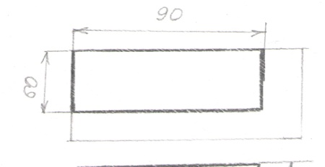
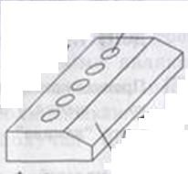
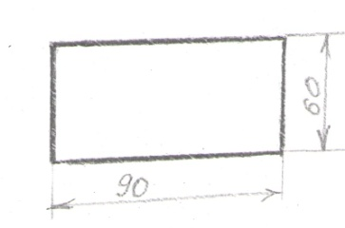
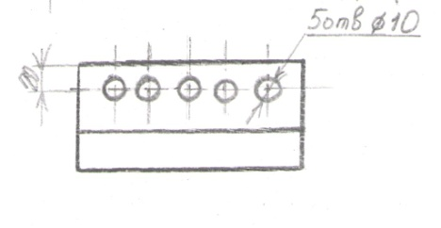
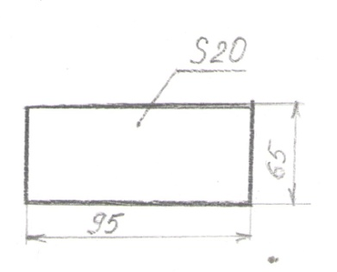
Задание №3. Приведите в соответствие названию операции графическое изображения
№ 1 пиление | №4 выбор заготовки | №7 отделка
№2 строгание | №5 зачистка
№3 разметка | №6 сверление отверстий

Slide 13
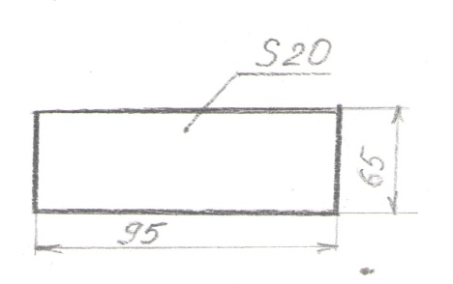
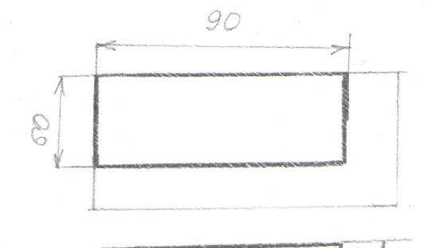
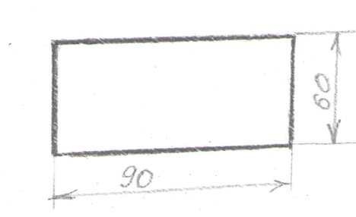
№ | Последовательность выполнения работ (операции) | Изображение (эскиз) | Инструменты, приспособления
1 | Выбор заготовки
2 | Разметка
3 | Пиление
4 | Строгание

Slide 14
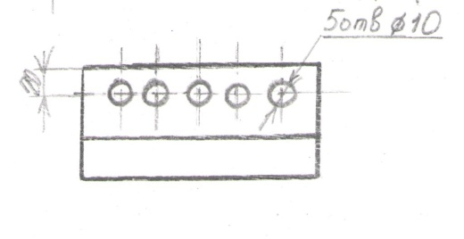
№ | Последовательность выполнения работ (операции) | Изображение (эскиз) | Инструменты, приспособления
5 | Сверление отверстий
6 | Зачистка поверхности
7 | Отделка

Slide 15
Загадки
Чертят им или рисуют. Грифель по листку танцует. Он большой помощник наш, И зовётся ... | Хоть зубастая ужасно, но зато полезная, Что угодно отгрызет полоса железная | Для любых работ хорош. Если в руки ты возьмёшь. Есть и круглый и квадратный. Это точно не рубильник Как зовут его
Карандашу путь проложу, Прямой дорожкой награжу! | У конька, у горбунка, Деревянные бока У него из-под копыт, Стружка бела бежит | Это что тут за зверек Ходит вдоль и поперек? В краске выпачканный нос, Деревянный длинный хвост.
Вот бежит стальная змейка извивается, шипит, А когда в ракушку влезет, только хвост один торчит | Инструмент в руках умелых, Сто отверстий за день сделал. Далеко несётся трель - Сверлит стену носом…

Slide 16
Инструменты и приспособления
ножовка | карандаш | рубанок | напильник
линейка | рулетка | дрель | кисточка

Slide 17
№ | Последовательность выполнения работ (операции) | Изображение (эскиз) | Инструменты, приспособления
1 | Выбор заготовки |  | Рулетка
2 | Разметка |  | Карандаш, линейка
3 | Пиление |  | Ножовка
4 | Строгание |  | Рубанок
5 | Сверление отверстий
6 | Зачистка поверхности
7 | Отделка

Slide 18
№ | Последовательность выполнения работ (операции) | Изображение (эскиз) | Инструменты, приспособления
5 | Сверление отверстий |  | Дрель
6 | Зачистка поверхности |  | Напильник
7 | Отделка |  | Кисточка

Slide 19
Вывод
В технологической карте излагается технологический процесс изготовления детали и оформляется в виде таблицы

Slide 20
Рабочие профессии
Разметчик – специалист по разметке заготовок, который хорошо знает правила разметки, мастерски владеет разметочными инструментами.
Столя́р — профессиональный рабочий, работающий с деревом, вытачивающий и изготавливающий изделия из дерева или изделия на основе дерева.
Отделочник – специалист, который занимается отделкой изделий из древесины.

